Slide 1


Visibilidad de marca
y remediación SEO/GEO.
Rafael Pradillo · Álvaro Fernández-Aller · Carlos Blázquez · Alejandro Ferreras · Jaime Poyatos
Notes:
PORTADA · 10 segundos
Frase aprobada: Visibilidad de marca y remediación SEO/GEO.
Fortop analiza la visibilidad de una marca y utiliza agentes para detectar y corregir problemas SEO/GEO en su web.
Transición: empezar por la situación del cliente, antes de explicar el producto.
Formato acordado: 3 minutos de pitch en español y 1 minuto adicional de demo.

Slide 2
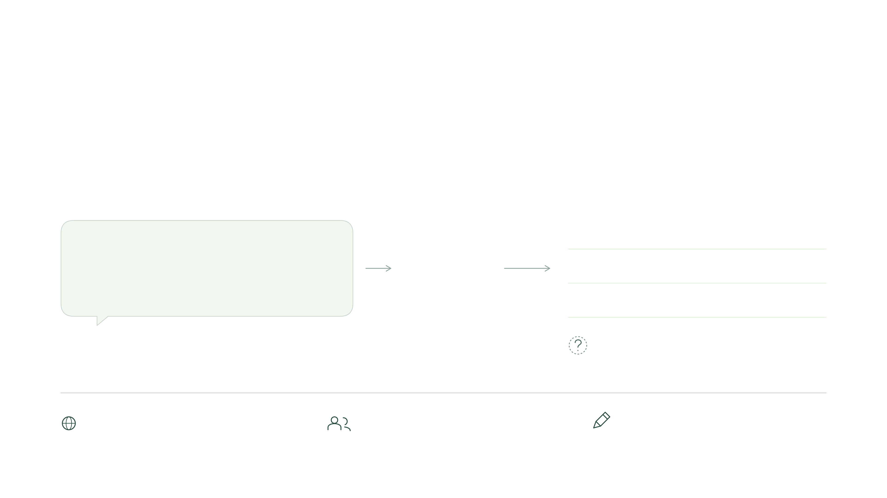





EL PROBLEMA
Tus clientes piden recomendaciones.
¿Aparece tu marca?
01
Competidor A
¿Qué software de gestión
02
Competidor B
recomiendas para una pyme?
03
Competidor C
¿Y tu marca?
¿Dónde apareces?
¿A quién recomiendan?
¿Qué debes corregir?
02 / 08
Notes:
PROBLEMA · 25 segundos
Una empresa puede tener una web cuidada y seguir quedando fuera cuando un cliente pide una recomendación. Necesita entender en qué consultas aparece, a qué competidores recomiendan y qué problemas de contenido o código debe corregir. Eso exige investigar respuestas, contrastar fuentes y coordinar cambios en la web.
El ejemplo de software para pymes y los competidores A, B y C son ilustrativos. No representan una respuesta medida ni clientes reales. No se presentan cifras de adopción ni pérdidas de ingresos.
Los símbolos de Grok, Gemini, Claude y OpenAI identifican asistentes en los que un cliente podría pedir recomendaciones. No representan integraciones disponibles en Fortop: el estudio actual mide Gemini API con búsqueda habilitada. Los SVG proceden de LobeHub Icons; originales, licencia y fuentes se conservan en assets/02-problema/logos.
https://github.com/lobehub/lobe-icons
Transición al insight: la visibilidad depende del contexto de la marca, del contenido y de la base técnica de su web; entender el problema y ejecutar mejoras son partes del mismo trabajo.

Slide 3


EL INSIGHT
Dos capas de visibilidad.
LA CAPA
QUÉ PERMITE
POR QUÉ IMPORTA
Responder a
Contenido
Ser relevante
lo que buscan
Rastrear y entender
Base técnica
Ser encontrado
la web
03 / 08
Notes:
INSIGHT · 20 segundos
Tener una web no basta. Hay dos capas que influyen en su visibilidad: lo que cuenta y cómo está construida. El contenido debe responder a lo que busca el cliente. La base técnica permite que los buscadores rastreen e interpreten esa información. Una buena oferta puede perder oportunidades si una de esas capas falla.
QUÉ EXPLICA LA SLIDE
El insight presenta dos dimensiones complementarias del problema: relevancia del contenido y acceso técnico a la información publicada. No presenta el producto, sus agentes ni sus funcionalidades. La solución se introduce por primera vez en la diapositiva siguiente.
La relevancia depende de la necesidad del público y del contenido que la responde. El acceso técnico incluye permitir el rastreo de las páginas públicas y facilitar su interpretación mediante texto, enlaces y metadatos coherentes.
Estas dimensiones no son una lista exhaustiva de factores ni garantizan aparecer en una recomendación. También influyen las fuentes externas, la consulta y los sistemas de cada proveedor. Una marca puede ser mencionada a partir de fuentes de terceros aunque su web no sea rastreable. «Ser encontrado» se refiere aquí a facilitar el descubrimiento del contenido propio.
BASE TÉCNICA Y FUENTES
Google indica que las buenas prácticas SEO siguen siendo aplicables a sus funciones de búsqueda generativa: acceso al rastreo, contenido textual, enlaces internos y datos estructurados coherentes. No exige archivos ni marcado especiales, y cumplir los requisitos no garantiza aparición.
https://developers.google.com/search/docs/appearance/ai-features
Su guía de contenido útil recomienda atender al público previsto, aportar información fiable y valorar la experiencia de la página. La organización de estas ideas en dos capas es una síntesis para el pitch, no una clasificación oficial ni una promesa de posicionamiento.
https://developers.google.com/search/docs/fundamentals/creating-helpful-content
Fuentes consultadas el 22 de octubre de 2026. Transición: Fortop reúne investigación de marca y remediación técnica en una plataforma.

Slide 4
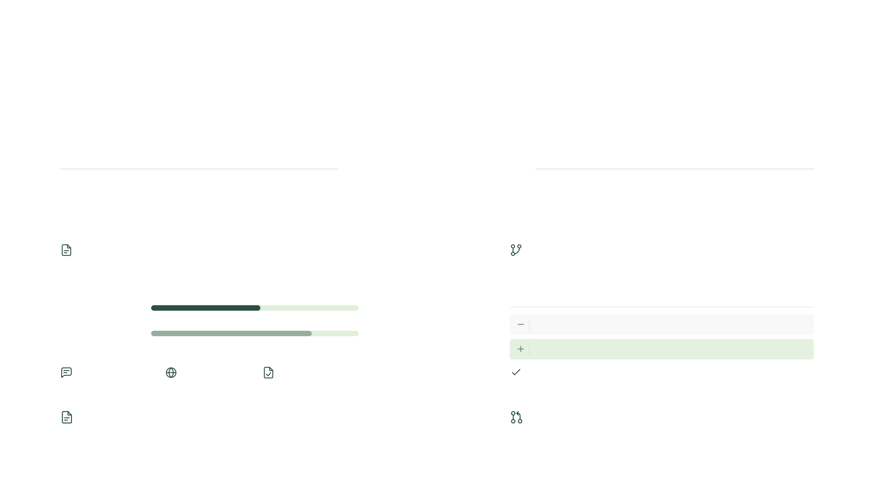

LA SOLUCIÓN
Del diagnóstico a la acción.
Visibilidad de marca
Remediación SEO/GEO
Sube tu brief
Conecta tu repositorio
Informe de visibilidad
Correcciones propuestas
Tu marca
index.html
Competencia
<title>Inicio</title>
<title>Software para pymes</title>
Respuestas
Fuentes
Evidencias
Comprobaciones superadas
Informe y plan de acción
Issues y pull requests
04 / 08
Notes:
SOLUCIÓN · 25 segundos
Fortop trabaja esas dos capas desde una plataforma. Subes un brief o documentos de tu marca y recibes un estudio de presencia, competencia y fuentes, con evidencias y acciones priorizadas. O conectas tu repositorio de GitHub: los agentes analizan el código, proponen correcciones y publican issues y pull requests para que los revises. El informe y el historial quedan guardados en la plataforma.
ALCANCE DE LA ILUSTRACIÓN
Las dos vistas son ilustraciones simplificadas del producto, no capturas ni resultados de un estudio real. Las barras no representan porcentajes medidos. El cambio de título HTML es un ejemplo de corrección, no un cambio pendiente ni publicado en un repositorio real.
El estudio actual mide Gemini API con búsqueda habilitada; no se presentan mediciones de ChatGPT o Claude. Los informes incluyen respuestas, citas, competencia, mercados y un plan de acción. La investigación de marca y el análisis de repositorios son recorridos independientes; una recomendación técnica puede enviarse a un repositorio conectado.
Las correcciones pasan por comprobaciones y se proponen en GitHub; no se fusionan ni despliegan automáticamente. Un análisis también puede concluir sin cambios publicables. El contenido editorial y las acciones externas no se resuelven automáticamente al abrir un PR.
BASE EN EL PRODUCTO
fortop_platform/app/views/brands/_report.html.erb
fortop_platform/app/views/brands/_document_upload.html.erb
fortop_platform/app/views/repositories/_analysis.html.erb
Transición: explicar cómo los agentes investigan, corrigen y verifican antes de entregar los resultados.

Slide 5

CÓMO FUNCIONA
Agentes con herramientas.
Google Gemini
MARCA
Investiga
Mide
Contrasta
Prioriza
Búsqueda web
Pregunta y repite
Citas e identidad
Acciones con evidencia
Si falla, corrige
REPOSITORIO
Analiza
Corrige
Verifica
Publica
Lee y busca código
Edita archivos
Sintaxis y alcance
Issues y PRs
05 / 08
Notes:
SISTEMA AGÉNTICO · 35 segundos
Detrás hay Google Gemini y herramientas propias. En marca, investigamos la web, repetimos preguntas por mercado y contrastamos identidades y citas antes de priorizar acciones. En código, un agente analiza y entrega hallazgos a otro que edita los archivos. El resultado de cada herramienta vuelve al agente: si una comprobación falla, puede reparar y repetir. Después, una verificación independiente controla la publicación. Los cambios llegan en un PR para revisión; las acciones y los resultados quedan guardados.
CÓMO LEER EL DIAGRAMA
Las dos filas resumen recorridos independientes. Los nodos son etapas del sistema, no ocho agentes autónomos ni ocho modelos. Se usa Google Gemini en ambos verticales. Las comprobaciones deterministas y la publicación las ejecuta la aplicación.
MARCA
El flujo interpreta el brief, investiga con búsqueda web, diseña preguntas por mercado y recoge respuestas independientes repetidas. Las preguntas de descubrimiento no incluyen el brief ni la marca esperada. Después extrae identidades por contexto y contrasta citas; las métricas se calculan en código. El diagnóstico vincula sus acciones a observaciones guardadas. «Investiga» agrupa interpretación e investigación; «Mide» incluye diseño del panel y mediciones. La fila no presenta un sistema de agentes que elija libremente todas las etapas: es un flujo orquestado con llamadas especializadas.
REPOSITORIO
El agente de análisis elige herramientas para listar, leer y buscar archivos y registrar hallazgos respaldados por citas del código leído. Un segundo agente recibe los hallazgos automatizables y utiliza herramientas de edición y validación. El runner devuelve el resultado de cada herramienta al modelo para que elija su siguiente acción.
La flecha «Si falla, corrige» representa validate_changes dentro del ciclo de remediación. Si no puede preparar un cambio seguro, puede descartarlo y marcar el hallazgo para intervención manual. Al terminar, la aplicación hace otra verificación independiente antes de publicar. No es un reintento automático ilimitado tras cualquier fallo final.
La validación comprueba alcance, sintaxis y algunas condiciones semánticas, según el formato. No sustituye la suite de tests ni el CI del repositorio. Las propuestas se publican en una rama separada, con issues y PR cuando corresponde; no se fusionan ni despliegan automáticamente.
BASE EN EL CÓDIGO
fortop_platform/app/services/visibility/pipeline.rb
fortop_platform/app/services/visibility/evidence.rb
fortop_platform/app/services/visibility/metrics.rb
fortop_platform/app/services/agents/runner.rb
fortop_platform/app/services/agents/analysis_tools.rb
fortop_platform/app/services/agents/remediation_tools.rb
fortop_platform/app/services/scans/pipeline.rb
fortop_platform/app/services/scans/validator.rb
Transición: enseñar la evidencia del producto construido y los resultados revisables.

Slide 6

DEMO
Abrir demo
06 / 08
Notes:
DEMO · 25 segundos de presentación; demostración de 1 minuto aparte
Vamos a verlo en la aplicación. Primero, un estudio de marca con sus respuestas y fuentes. Después, un hallazgo del repositorio, su corrección y la propuesta en GitHub. El informe y los cambios quedan disponibles para revisarlos.
ABRIR LA APLICACIÓN
https://fortop.34-76-10-0.sslip.io
El botón «Abrir demo» enlaza a la web en PowerPoint y PDF. La web requiere iniciar sesión con una cuenta autorizada. Para presentar, deja preparada la sesión de GitHub en el navegador.
RECORRIDO PROPUESTO · 60 SEGUNDOS
0–25 s: abrir un estudio de marca ya completado, mostrar el informe y una respuesta con sus fuentes.
25–50 s: abrir un análisis de repositorio ya completado, enseñar un hallazgo y su diff, y mostrar el enlace al PR.
50–60 s: volver a la presentación.
Esta diapositiva sustituye las capturas de producto. Las imágenes y evidencias anteriores se conservan en assets/06-producto como material de trabajo y ya no aparecen en la slide. El minuto de demostración es adicional a los tres minutos de exposición acordados.

Slide 7

CLIENTE Y NEGOCIO
Para empresas de software
sin equipo SEO.
QUIÉN PAGA
QUÉ RECIBE
CÓMO COBRAMOS
€
Fundador
Diagnóstico de marca
Cuota mensual
de un SaaS pequeño
y correcciones web
Según volumen de análisis
Con web en GitHub
Cambios para revisar
Primero: probarlo con fundadores de pequeños SaaS.
07 / 08
Notes:
CLIENTE Y NEGOCIO · 25 segundos
El cliente inicial es el fundador de un SaaS pequeño, con web en GitHub y sin especialista SEO. Fortop analiza la presencia de su marca en Gemini y prepara correcciones para su web que su desarrollador puede revisar. Proponemos una cuota mensual según el volumen de análisis. Primero lo probaríamos con fundadores para validar la utilidad y su disposición a pagar.
MODELO PROPUESTO, PENDIENTE DE VALIDACIÓN COMERCIAL
La diapositiva describe el segmento inicial acordado para el pitch: pequeñas empresas de software por suscripción, sin especialista SEO y con la web en GitHub. No afirma que existan clientes de pago, ingresos, contratos ni pilotos en marcha. No fija precios, ahorro, margen, conversión ni tamaño de mercado. La cuota mensual es una hipótesis de ingresos, no una tarifa comercial ya disponible.
CLIENTE INICIAL
Comprador: fundador de un SaaS pequeño, que necesita captar clientes y no tiene a una persona dedicada al SEO. Requisitos para probar ambos verticales: web propia en GitHub, acceso autorizado al repositorio y una persona capaz de revisar y aprobar los cambios. SaaS significa software por suscripción.
Ejemplo hipotético para explicar el perfil si se pregunta: una empresa vende software de reservas para academias. Tiene producto y web, pero necesita entender si la recomiendan, frente a quién compite y qué puede mejorar en su sitio. No es un cliente real ni un caso de resultados demostrados.
Los tres iconos representan al fundador, el diagnóstico con propuestas de código y el cobro mensual. El estudio de marca también puede utilizarse sin repositorio; la selección inicial de webs en GitHub permite validar la propuesta completa.
INGRESOS
La empresa contrataría una suscripción mensual para analizar su marca y su web. El precio variaría según el volumen de análisis: estudios de marca y análisis con remediación de código. Los precios y las condiciones comerciales están pendientes de diseño y prueba; no describen límites actuales de los agentes ni un sistema de cobro ya implementado. No se afirma que exista programación automática de análisis recurrentes.
SERVICIO
El diagnóstico mide presencia, competidores y fuentes en Gemini API con búsqueda habilitada. No mide las interfaces nativas de Gemini, ChatGPT o Claude. Las correcciones web se entregan como propuestas para revisión en GitHub; el fundador y su desarrollador conservan la decisión de fusionarlas y desplegarlas. No se promete que Fortop resuelva automáticamente toda acción editorial ni garantice posicionamiento.
ENTRADA AL MERCADO
Pruebas acompañadas con fundadores del perfil descrito. Evaluar utilidad del diagnóstico, aceptación de correcciones, tiempo de trabajo y coste de ejecución. Contrastar esas métricas con disposición a pagar antes de escalar. El ahorro es una variable a medir, no un resultado ya demostrado.
BASE DEL MODELO
Segmento y comprador definidos con el usuario para este pitch. Suscripción mensual según volumen como hipótesis comercial. El producto actual ofrece los dos verticales mostrados en las slides anteriores; la validación de mercado está pendiente.
Transición: cerrar con la visión de Fortop.

Slide 8

Entiende tu visibilidad.
Mejora tu web.
Rafael Pradillo · Álvaro Fernández-Aller · Carlos Blázquez · Alejandro Ferreras · Jaime Poyatos
08 / 08
Notes:
CIERRE · 15 segundos
Fortop une el diagnóstico de tu marca con mejoras concretas para tu web. Queremos que una pequeña empresa pueda entender su visibilidad y actuar sobre ella, aunque no tenga equipo SEO. Gracias.
IDEA DE CIERRE
Entender la visibilidad de marca y poder actuar sobre la web desde un mismo producto. La frase resume los dos verticales construidos y el propósito para el cliente inicial. No introduce funciones futuras, cifras ni promesas de posicionamiento. Las correcciones siguen siendo propuestas que una persona revisa antes de fusionar y desplegar.
REPARTO PREVISTO DEL PITCH
Portada: 10 s. Problema: 25 s. Insight: 20 s. Solución: 25 s.
Agentes: 35 s. Producto: 25 s. Cliente y negocio: 25 s. Cierre: 15 s.
Total: 180 segundos. Demo aparte: 60 segundos.

